Slide 1

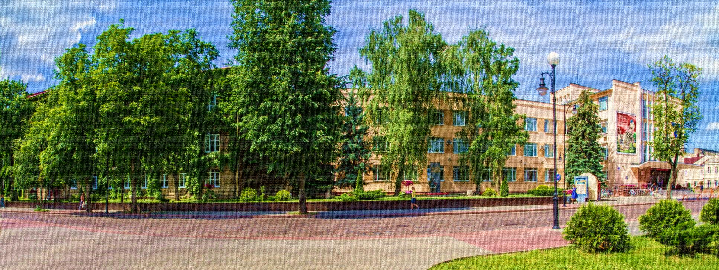





Цели ООН в области устойчивого развития
2023
Цель 1: Повсеместная ликвидация нищеты во всех её формах

Slide 2





Купаловцам назначены стипендии Президента Республики Беларусь
За особые успехи в учебе, научно-исследовательской и творческой деятельности назначена стипендия Президента Республики Беларусь: студент 4 курса физико-технического факультета Владислав Гремчук, студентка 3 курса педагогического факультета Карина Ташматова,
студент 3 курса педагогического факультета Никита Хмельницкий, студентка 3 курса факультета истории, коммуникации и туризма Милана Шаргаева,
студентка 3 курса факультета истории, коммуникации и туризма Дарья Якусевич.
Поощрениями фонда Президента Республики Беларусь отмечены победители международных и республиканских конкурсов и олимпиад. Гранд-премии с вручением нагрудного знака «Лаўрэат спецыяльнага фонду Прэзiдэнта Рэспублiкi Беларусь па сацыяльнай падтрымцы здольных навучэнцаў i студэнтаў» присуждены магистранту факультета экономики и управления Николаю Зданчуку, выпускнику Купаловского университета Николаю Игнатенко, магистранту факультета экономики и управления Владилену Локтевичу.
https://www.grsu.by/component/k2/item/46908-kupalovtsam-naznacheny-stipendii-prezidenta-respubliki-belarus.html
Гродненский государственный университет имени Янки Купалы

Slide 3
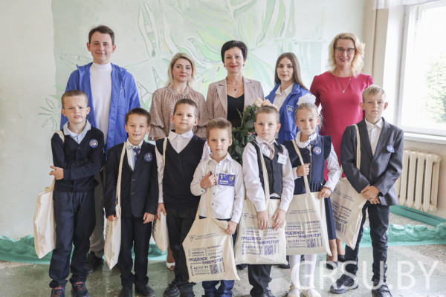
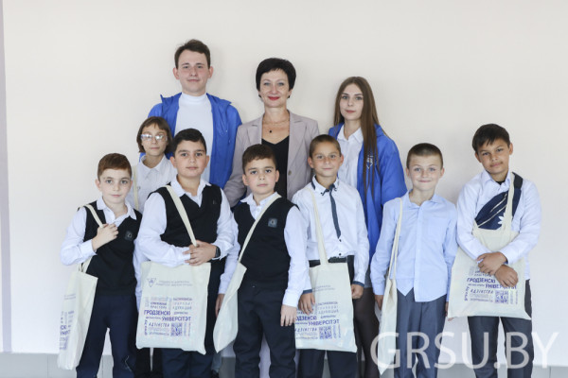
Купаловцам приняли участие в республиканской благотворительной акции «Соберем детей в школу»
Республиканская благотворительная акция «Соберем детей в школу» стала уже традиционной. Ее главная цель – помочь подготовиться к школе ребятам, которые в этом особенно нуждаются.
В Гродненском государственном университете имени Янки Купалы работал пункт сбора, куда любой желающий мог принести канцелярские принадлежности. Также к акции присоединились ячейки общественных организаций, действующих в университете. Это профсоюзные комитеты сотрудников и студентов, Красный Крест, Белая Русь, БРСМ. Кроме того, наши волонтеры работали в пункте сбора в одном из торговых центров Гродно, где к акции присоединились неравнодушные горожане.
Все собранные купаловцами школьные принадлежности были переданы детям, обучающимся в СШ №7 и СШ №18. Поздравила ребят с началом учебного года ректор Купаловского университета Ирина Китурко, депутат Гродненского областного Совета депутатов по Горьковскому избирательному округу № 3, а также волонтеры.
https://www.grsu.by/component/k2/item/47309-kupalovtsy-prinyali-uchastie-v-respublikanskoj-blagotvoritelnoj-aktsii-soberem-detej-v-shkolu.html
Гродненский государственный университет имени Янки Купалы

Slide 4
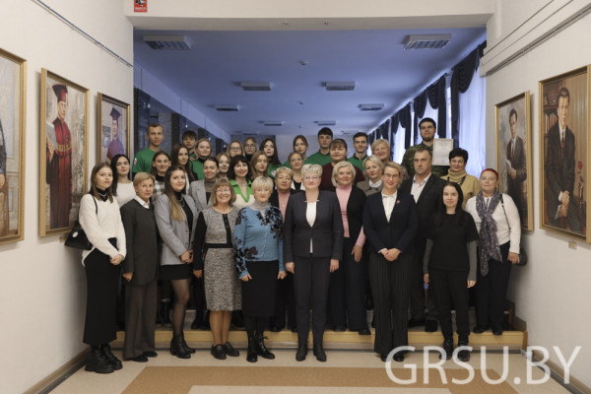
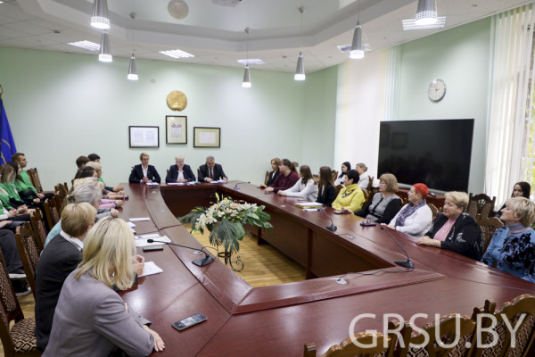
«Уважение. Забота. Ответственность»
В Купаловском университете состоялся круглый стол «Уважение. Забота. Ответственность»
Мероприятие прошло в рамках Недели пожилых людей и собрало студентов-волонтеров, сотрудников университета, представителей Центра социального обслуживания Октябрьского района города Гродно и Центра социального обслуживания Ленинского района города Гродно, Гродненского дома-интерната для престарелых и инвалидов.
Диалоговая площадка затронула обсуждение совершенствования работы с пожилыми гражданами и подытожила цикл добрых дел купаловцев в течение года. Волонтерские отряды активно работают с центрами территориального обслуживания в самых различных направлениях.
https://www.grsu.by/component/k2/item/47694-v-kupalovskom-universitete-sostoyalsya-kruglyj-stol-uvazhenie-zabota-otvetstvennost.html
Гродненский государственный университет имени Янки Купалы

Slide 5
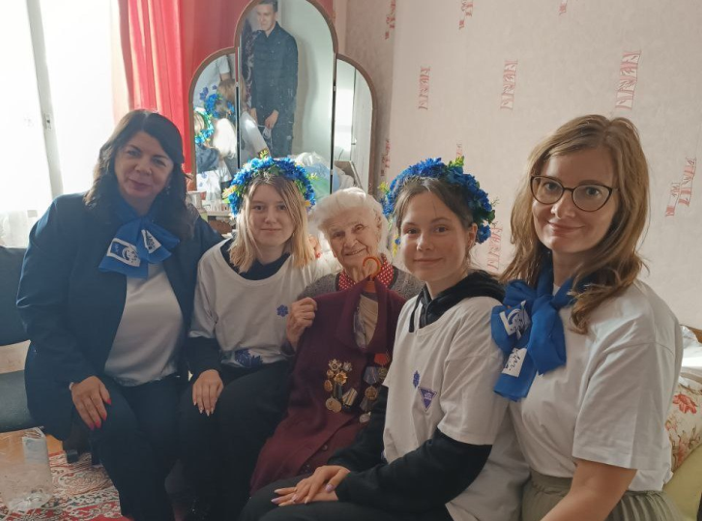
«Уважение. Забота. Ответственность»
Студенты и преподаватели ГрГУ имени Янки Купалы принимают участие в мероприятиях, посвященных Неделе пожилых людей.
Марафон добрых дел открыли представители факультета экономики и управления, которые приняли участие в акции «День добра и уважения». Инициатором акции выступила первичная организация УО «ГрГУ имени Янки Купалы» общественного объединения «Белорусский союз женщин» и волонтеры факультета экономики и управления.
Представители волонтерского отряда факультета экономики и управления, председатель первичной организации Купаловского университета ОО «БСЖ» Марина Карпицкая и члены первички навестили ветерана Великой Отечественной войны Надежду Петриго, которая участвовала в подпольном и партизанском движении.
Актив первичной организации «БРСМ» университета навестили Елену Мартишко. Елена Иосифовна проработала в дошкольном учреждении ГУО «Детский сад №18 г. Гродно» 35 лет. Встреча оказалось очень атмосферной. За чашечкой чая Елена Иосифовна поделилась опытом своей работы, дала полезные советы молодежи.
https://www.grsu.by/component/k2/item/47682-lyubov-uvazhenie-zabota-kupalovtsy-speshat-tvorit-dobro.html
Гродненский государственный университет имени Янки Купалы

Slide 6

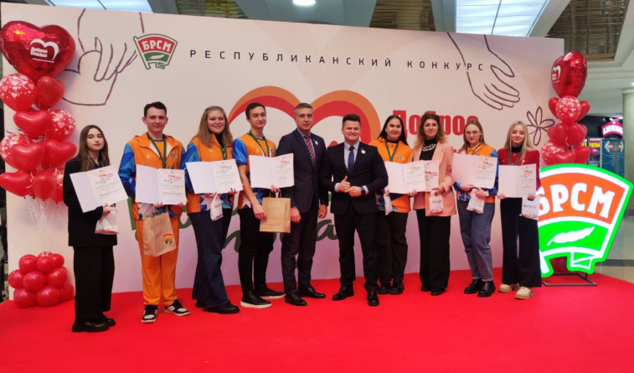
Купаловец в числе победителей республиканского конкурса «Волонтер года – Доброе сердце»
В преддверии Международного дня волонтера состоялось Торжественное награждение победителей Республиканского конкурса «Волонтер года – Доброе сердце».
В ходе торжественной церемонии благодарностью Первого секретаря ЦК ОО «БРСМ» за самоотверженную работу и личный вклад в организацию, и проведение II игр стран СНГ был отмечен студент 2 курса факультета экономики и управления Егор Бухгоровский.
В ГрГУ имени Янки Купалы работают волонтерские отряды, в которых состоит более 800 человек. Все активисты объединены в большой Волонтерский центр, работающий по самым разным направлениям и принимающий участие в проектах областного и республиканского уровней.
Волонтерское движение – это важная составляющая общественной жизни молодежи, которая способствует развитию различных навыков, которые пригодятся в будущем!
https://www.grsu.by/component/k2/item/48371-dobrye-dela-menyayut-mir-k-luchshemu-kupalovets-v-chisle-pobeditelej-respublikanskogo-konkursa-volonter-goda-dobroe-serdtse.html
Гродненский государственный университет имени Янки Купалы

Slide 7

Волонтером быть модно: в ГрГУ имени Янки Купалы подвели итоги конкурса «Волонтер года – 2023»
Университетский этап республиканского конкурса
Основная цель конкурса – популяризация и развитие волонтерского движения в Университете, выявление лидеров волонтерского движения.
В конкурсе «Волонтер года – 2023» приняли участие студенты-волонтеры и представители волонтерских отрядов факультетов Купаловского университета. Лучших определили в нескольких номинациях.
В номинации «Лучший волонтерский проект» победу одержала студентка 4 курса факультета биологии и экологии Анастасия Акуло с проектом «Волонтерский практикоориентированный отряд «ProДОБРО»».
https://www.grsu.by/component/k2/item/48228-volonterom-byt-modno-v-grgu-imeni-yanki-kupaly-podveli-itogi-konkursa-volonter-goda-2023.html
Гродненский государственный университет имени Янки Купалы

Slide 8
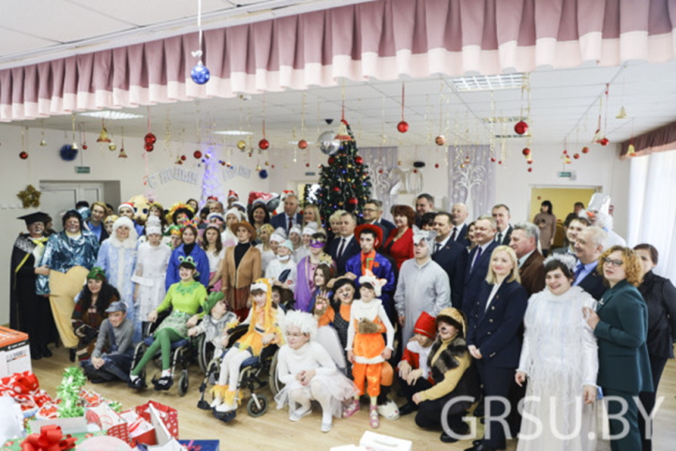
Республиканская благотворительная акция «Наши дети»
Купаловцы исполнили желания воспитанников Василишковского дома-интерната
В преддверии Нового года и Рождества руководство и студенты-волонтеры Купаловского университета в рамках республиканской благотворительной акции «Наши дети» посетили новогодний утренник в Василишковском доме-интернате для детей-инвалидов.
По доброй традиции воспитанники вместе со своими старшими товарищами пишут письма Дедушке Морозу с новогодними пожеланиями в начале декабря. Затем эти письма получают купаловцы и осуществляют мечты ребят. В этом году студенты и сотрудники университета исполнили 160 желаний! Также ректор Гродненского государственного университета имени Янки Купалы Ирина Китурко вручила интернату денежный сертификат.
https://www.grsu.by/component/k2/item/48572-vasilishki.html
Гродненский государственный университет имени Янки Купалы

Slide 9
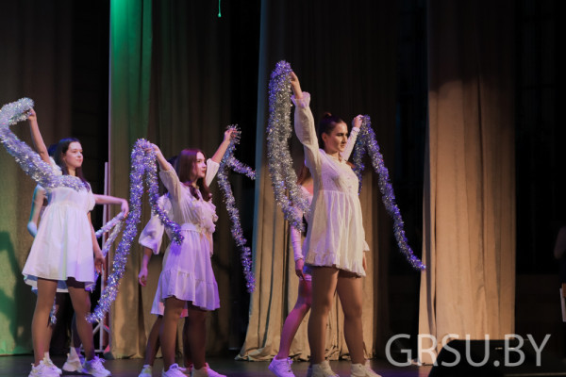
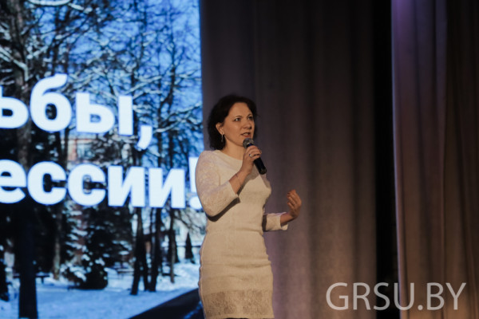
В Купаловском университете состоялся благотворительный рождественский концерт
Ежегодный благотворительный рождественский концерт, подготовленный силами волонтеров и студентов филологического факультета, окунул зрителей в праздничное волшебство.
Мероприятие организовано в рамках республиканской акции «Наши дети». Собранные средства будут направлены в ГУЗ «Гродненский областной центр медицинской реабилитации детей-инвалидов и больных детей психоневрологического профиля».
https://www.grsu.by/component/k2/item/48519-fotofakt-v-kupalovskom-universitete-sostoyalsya-blagotvoritelnyj-rozhdestvenskij-kontsert.html
Гродненский государственный университет имени Янки Купалы

Slide 10

Гродненский государственный университет имени
Янки Купалы

